Slide 1
ユーザ再配置を導入したワンウェイ型カーシェアリングの再配置最適化
BQ16048 関倖太郎

Slide 2
研究背景 (1/2)
近年、一部の地域において自動車の維持費など経済的側面により、自動車を個人所有する人の減少が進んでいる
①東京都における自動車保有台数
②東京都の人口
西暦 | 台数
2009/3月 | 3,164,227
2019/3月 | 3,157,277
西暦 | 人数
2009/3月 | 12,908,856
2019/3月 | 13,857,129
約94万人の人口増加に対して自動車保有台数は約7000台減少
＋
カーシェアリング利用者の8割は自動車を保有していない
カーシェアリングの会員数および車両台数の増加

Slide 3
研究背景 (2/2)
レンタカーとカーシェアリングの比較
 | カーシェアリング | レンタカー
貸出時間 | 24時間いつでもOK | 基本的には8～20：00
ガソリン | 無料 半分以下になったら給油 （専用の給油カードあり） | 自腹 満タン返し
金額 | 例：タイムズ24 15分:205円 | 例：トヨタレンタカー 6時間から：5400
カーシェアリングは短時間での利用に最適

Slide 4

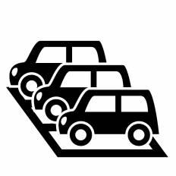
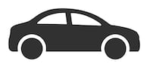
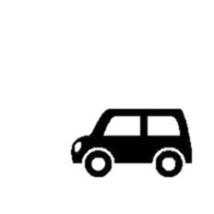



カーシェアリングについて
ワンウェイ型カーシェアリング
ステーションベース
⇒専用の駐車スペースであれば 返却可能
フリーフローティングベース
⇒路側帯に停めて返却可能
※日本では路上駐車が困難
-欠点：特定のステーションにおける車両の偏在-
OR
車の再配置およびそのコストが必要

Slide 5
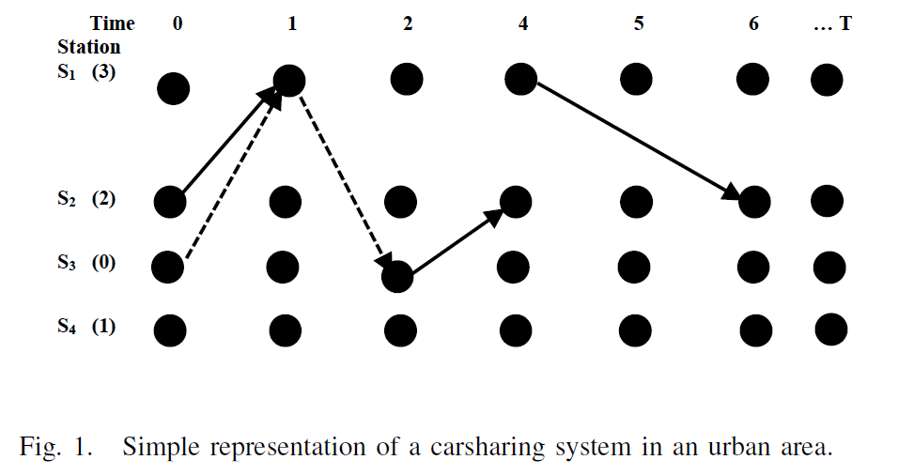
類似研究
貪欲法もしくはCPLEXで解く再配置問題
満車
空車
乗客
従業員
ステーション
サービスを利用できない人数の最小化が目的
しかしながら…
コスト面に関しては考慮されていない
Ref. Rabih Zakaria，Laurent Moalic，Mohammad Dib，Alexandre Caminada，“Car relocation for carsharing service: Comparison of CPLEX and Greedy Search”，IEEE，(2014)

Slide 6



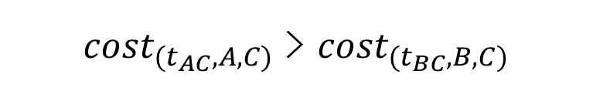


研究目的
再配置可能な
利用者
目的地
従業員
ステーションD
乗客
満車
空車
$$t_{Ac}$$
cost関数 := 時間や距離などに依存
${cost}_{(t_{AC}, A, C)}$ > ${cost}_{(t_{BC}, B, C)}$
ステーションA
ステーションC
満車
$$t_{BC}$$
コストが小さい方を選択
ステーションB
出発地
目的
再配置時のコスト削減
例) 新宿駅周辺など

Slide 7
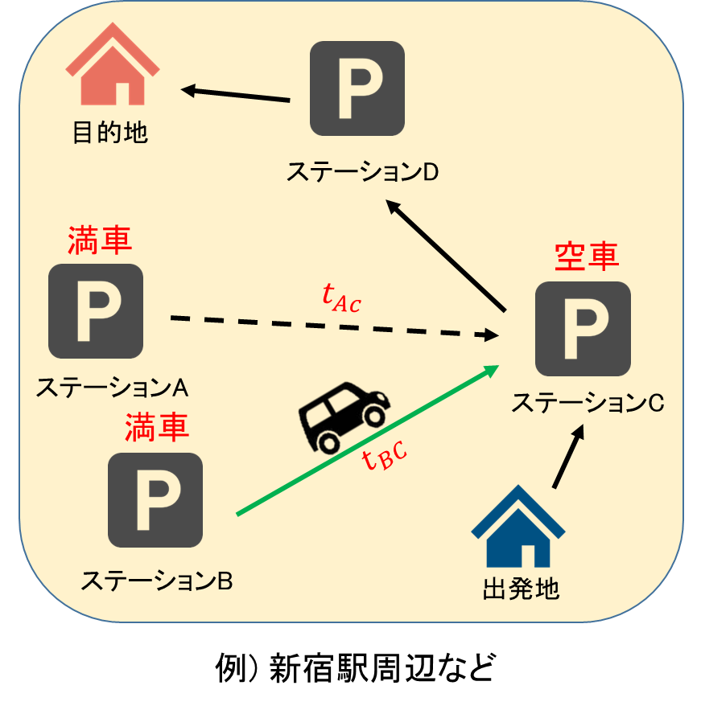
研究目的
コスト面に着目
再配置可能な
利用者
従業員
乗客
cost関数 := 時間や距離などに依存
${cost}_{(t_{AC}, A, C)}$ > ${cost}_{(t_{BC}, B, C)}$
コストが小さい方を選択
目的
再配置時のコスト削減

Slide 8





研究手法
システム構成
① データ要求
あるサーバーに対して情報を得るために
URLを通じて送信する要求のこと
② データ応答
要求を受けてサーバーがJSON形式で返却するデータのこと
ローカル環境
NAVITIME API
① データ要求
データ作成
シミュレーションetc.
② データ応答
移動データ
地理データ
経路情報etc.
Careco
データ提供
駅データ
etc.

Slide 9
研究手法
システム構成
ローカル環境
NAVITIME API
① データ要求
データ作成
シミュレーションetc.
② データ応答
移動データ
地理データ
経路情報etc.
Careco
データ連携
駅データ
etc.
地図データ
① データ要求
地理的データなど必要なデータを要求
② データ応答
要求されたデータを送信

Slide 10

研究手法
使用構成
API
各種データや機能にプログラミングから
アクセスするためのインターフェース
NAVITIME API
経路探索を始め移動時のガソリン消費量など様々な地理情報を取得することができるAPI
ステーションj
座標(35.199919, 139.677477)
ステーション間の
距離:15.3km
移動時間:57分
ステーションj
NAVITIME API
ステーションi
ステーションi
座標(35.199919, 139.677477)

Slide 11

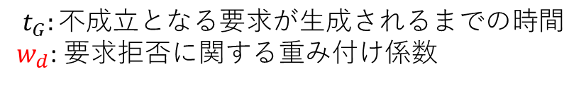
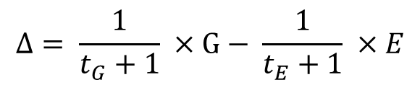

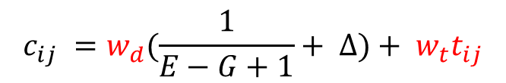


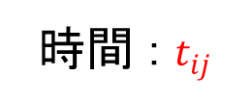

研究手法
移動時間を考慮したコスト関数
追加した項目
$$c_{ij} =w_{d}(\frac{1}{E−G+1}+ Δ)+ w_{t}t_{ij}$$
時間 : $t_{ij}$
$$Δ= \frac{1}{t_{G}+1} ×G− \frac{1}{t_{E}+1} ×E$$
ステーションi
ステーションj
重みづけ係数 : $w_{ij}$
$E:$不成立となる要求を取り除ける数
$G:$不成立となる要求が生成される数
$t_{E}:不成立となる$要求を取り除けるまでの時間
$$t_{G}:不成立となる\text{要求}が生成される\text{までの時間}$$
$w_{d}$: 要求拒否に関する重み付け係数

Slide 12
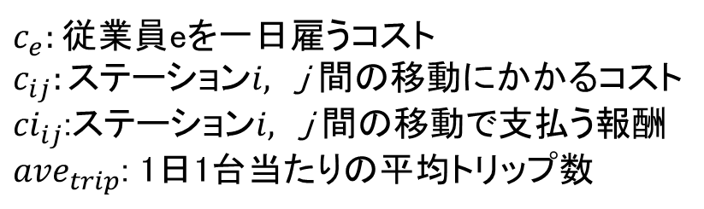
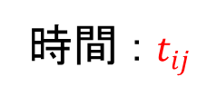
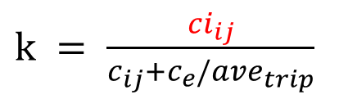
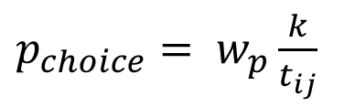
研究手法
利用者による再配置
ステーションj
$c_{e}:$従業員eを一日雇うコスト
$c_{ij}:\text{ステーション}i, \text{j}$ 間の移動にかかるコスト
${ci}_{ij}$:$\text{ステーション}i, \text{j}$ 間の移動で支払う報酬
${ave}_{trip}$: 1日1台当たりの平均トリップ数
ステーションi
時間 : $t_{ij}$
満車
空車
$p_{choice}= w_{p}\frac{k}{t_{ij}}$
報酬額や移動時間による確率に
よって利用者が再配置するかを決定
$k = \frac{{ci}_{ij}}{c_{ij}+c_{e}/{ave}_{trip}}$
コストを最小化することで最適な報酬額を決定

Slide 13






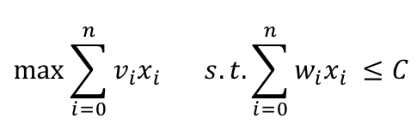

研究手法
貪欲法
最適化において近似解を求める基本的なアルゴリズムの一つ．
各課程で，制約条件に反さない最も高い評価値の選択肢をとることで近似解を得る
代表的な例: ナップサック問題
できるだけナップサックの価値を高くするためには限られた容量のナップサックに，どの品物を入れればよいか．
ただし品物は異なる容積と価値を持っている．
$$\max{\sum_{i=0}^{n}{v_{i}x_{i}}} s.t.\sum_{i=0}^{n}{w_{i}x_{i} ≤C}$$
一般的な整数線型計画法への定式化
ナップサック問題
における評価値
$$c_{i}= v_{i}/w_{i}$$
$$v_{i}$$
$$w_{i}$$
$$C$$

Slide 14

今後の展望
今後の展望
より正確な調査および調査に基づくデータの作成
再配置を行わない場合，移動時間を考慮しない条件下での実験
従業員と利用者による再配置を考慮した条件下での実験
更に移動時間とコストおを考慮した条件下での実験

